Slide 1
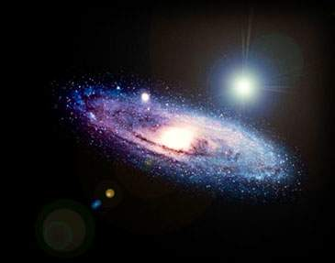
第七章
狭义相对论
狭义相对论
Special Relativity

Slide 2
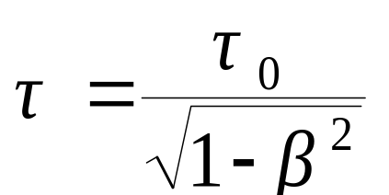
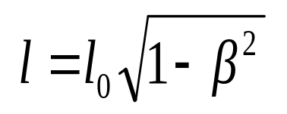
狭义相对论的两个基本假设
光速不变原理
相对性原理
同时性的相对性
沿两个惯性系相对运动方向上发生的两个事件，在其中一个惯性系中表现为同时的，在另一个惯性系中观察，则总是在前一个惯性系运动的后方的那一事件先发生。
时间膨胀效应
固有时间（原时）最短
长度收缩效应
固有长度（原长）最长

Slide 3
学习狭义相对论，正确理解和掌握相对论的时空观是最重要的，要理解同时性的相对性，时空量度的相对性，处理实际问题时要注意：
(1)明确两个参考系S系和S′系. 一般情况下选地面为S系,运动物体为S′系.
(2)明确原长，原时的概念.
相对物体静止的惯性系测量的长度为原长。
一个惯性系中同一地点测量的两个事件的时间间隔为原时。

Slide 4
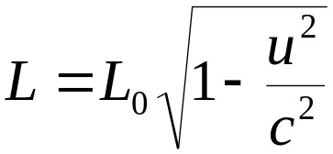
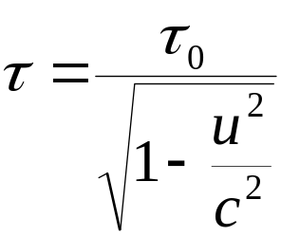
(3)注意时空量度相对性的两个公式的适用范围.
如果待测长度相对于一惯性系静止，计算相对其运动的惯性系中的长度
如果已知一个惯性系中同一地点发生的两个事件的时间间隔，计算这两个事件在另一惯性系中的时间间隔
如果不是这两种情况，要用洛仑兹变换求解.

Slide 5










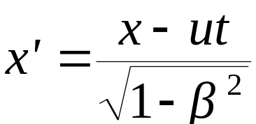
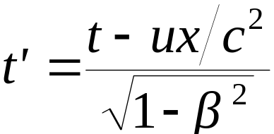


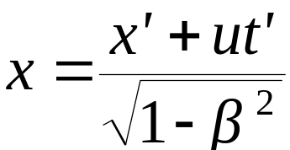

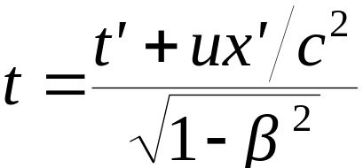

§15.4 洛伦兹变换
一. 洛伦兹变换(Lorentz transformation)
S
u
S'
S'
(x, y, z; t )
P
(x', y', z'; t')
因此
O
O'
O'
洛伦兹坐标变换式
正变换
逆变换

Slide 6
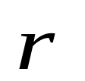
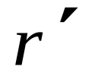


洛伦兹坐标变换式的推导
时空变换关系必须满足
y
y'
(x,y,z)
S
S'
u
(x',y',z')
两个基本假设
P
当质点速率远小于真空中的光速，新时空变换能退化到伽利略变换
O
O'
x
(x')
t 时刻，对惯性系 S 有
z
z'
对惯性系 S' ，根据光速不变原理，有
在两个参考系中两者形式完全相同

Slide 7




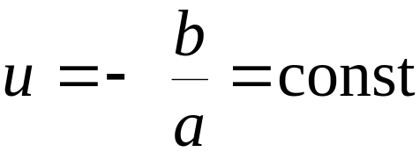

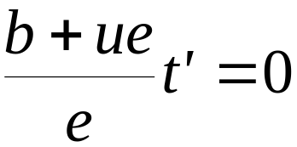

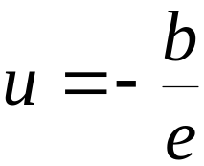



设洛伦兹坐标变换式具有以下形式
变换关系(线性)
a ,b ,d ,e 待定系数
设 S' 系相对 S 系的速度为 u
O
O'
x (x')
对O' ：
对O :

Slide 8
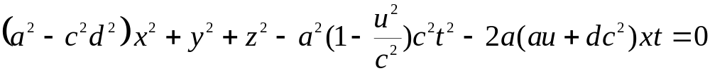
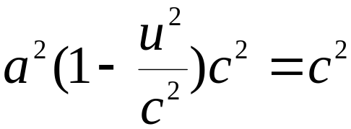


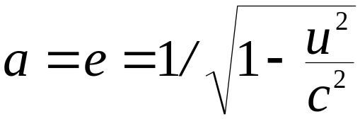
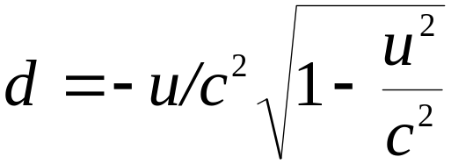

比较两式，有

Slide 9
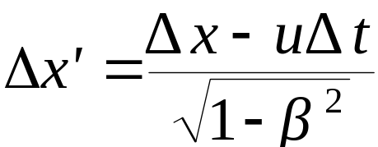












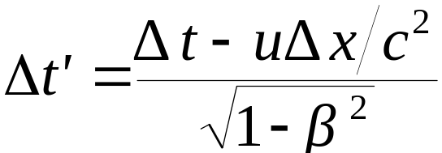


讨论
(1)洛仑兹变换中x′是x和t的函数，t′是x和t的函数，而且都与S系和S′系的相对运动速度u有关,揭示出时间、空间、物质运动之间的关系,反映空间测量与时间测量相互影响，相互制约.
例如，测量空间和时间
事件1
事件2
空间间隔
时间间隔

Slide 10
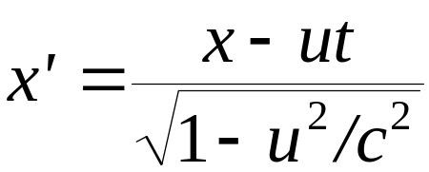














(2) 当u << c 洛伦兹变换简化为伽利略变换式
在低速情况下，相对论时空观可由绝对时空观替代
(3) 光速是各种物体运动的一个极限速度
虚数（洛伦兹变换失去意义）
任何物体的运动都不会超过光速

Slide 11


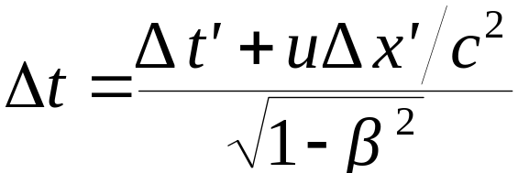



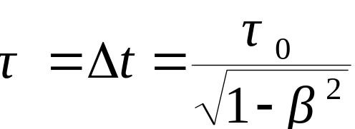


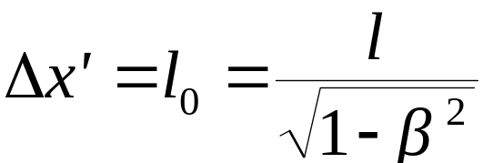
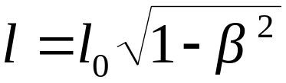
二. 由洛仑兹变换看相对论时空观
同时性的相对性
时间延缓
长度收缩

Slide 12
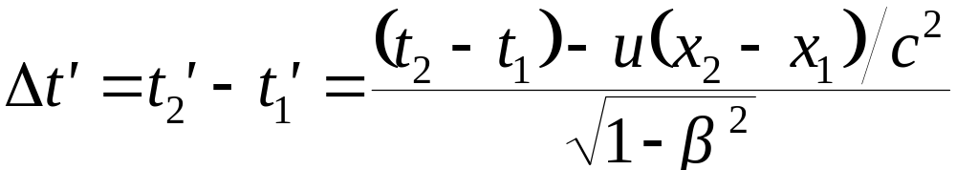








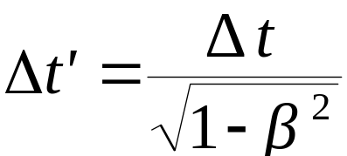


三. 时序
假设
事件1先与事件2发生
?
1. 两独立事件间的时序
时序不变
同时发生
时序颠倒
2. 同地发生的两事件间的时序
?
时序不变

Slide 13
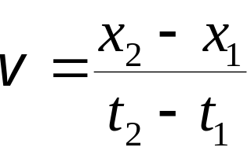
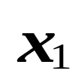


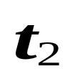
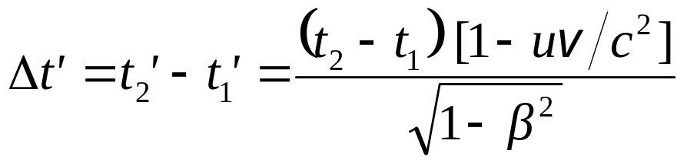



S
v
3. 因果律事件
子弹传递速度(平均速度)
O
x
因果律事件间的时序不会颠倒

Slide 14



例
一短跑选手在地面上以 10 s 的时间跑完 100 m。一飞船沿同一方向以速率 u = 0.8 c飞行。
求
(1) 飞船参考系上的观测者测得百米跑道的长度和选手跑过的路程；(2) 飞船参考系上测得选手的平均速度 。
解
设地面参考系为 S 系， 飞船参考系为 S'，选手起跑为事件“1”，到终点为事件“2”，依题意有
(1) S 系中测得跑道长度 100m 为原长 l₀ ， S'系中测得跑道长度 l 为运动长度，由长度收缩公式有
选手从起点到终点，这一过程在 S' 系中对应的空间间隔为Δx'，根据空间间隔变换式得

Slide 15
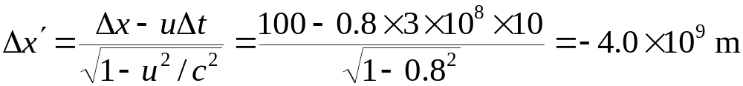

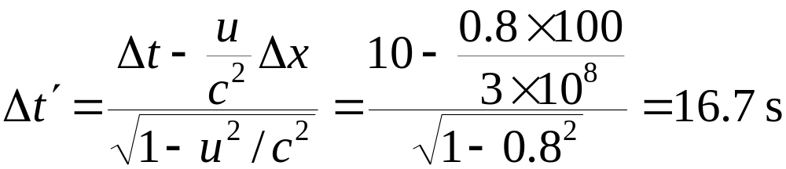
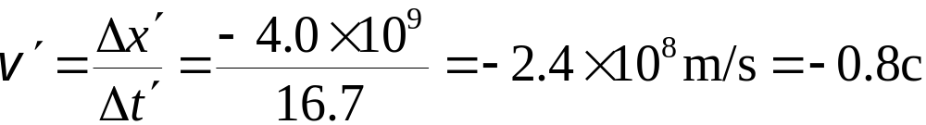
因此， S' 系中测得选手跑过的路程为
(2) S' 系中测得选手从起点到终点的时间间隔为 Δt'，由洛仑兹变换得
S' 系中测得选手的平均速度为

Slide 16
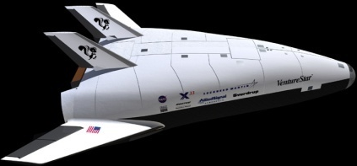


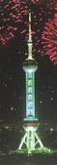
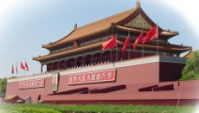
例
北京和上海相距 1000 km，北京站的甲火车先于上海站的乙火车 1.0×10 ⁻³ s 发车。现有一艘飞船沿从北京到上海的方向从高空掠过，速率恒为 u = 0.6 c 。试求宇航员参考系中测得的甲乙两列火车发车的时间间隔，哪一列先开?
求
宇航员参考系中测得的甲乙两列火车发车的时间间隔，哪一列先开?
解
取地面为 S 系，和飞船一起运动的参考系为 S′ 系，北京站
为坐标原点，北京至上海方
向为 x 轴正方向，依题意有
u
S'
y
S
O'
z
x
O

Slide 17
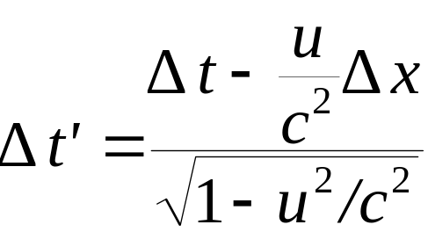
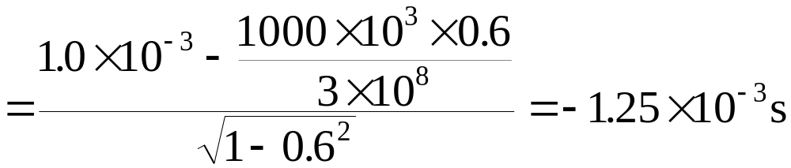
由洛仑兹坐标变换，S′ 测得甲乙两列火车发车的时间间隔为
Δt‘ < 0，说明上海站的乙火车先开，时序颠倒。若北京站的另一列丙火车先于北京站的甲火车1.0×10 ⁻³ s 发车，则宇航员参考系中测得哪一列火车先开？

Slide 18












例：一列高速列车以0.6C的速度沿平直轨道运动,车上 A、 B两人距离 L’=10m。B在车前 ，A 在车后，
当列车通过一站台时，突然发生枪战事件，站台上的人看到：
A先向B开枪，过了12.5n s ， B 才向 A开枪，因而站台上的人作证：这场枪战是由A挑起的，假如你是车中的乘客 你看见的情况是怎样的？

Slide 19
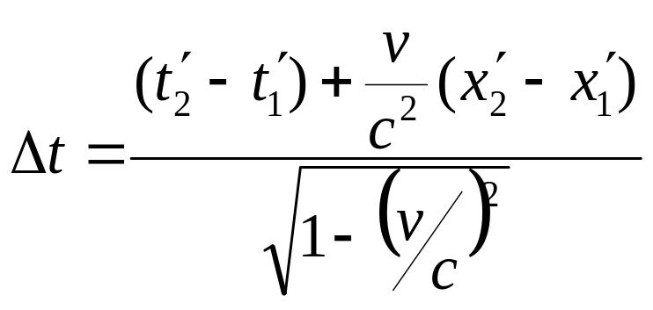
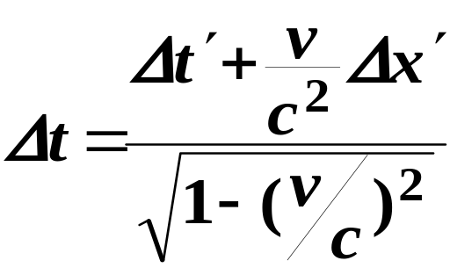
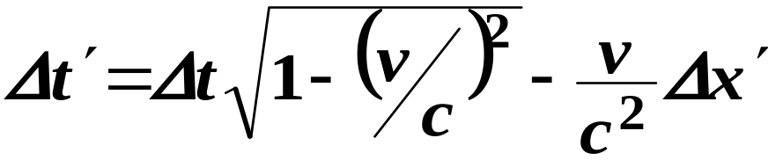

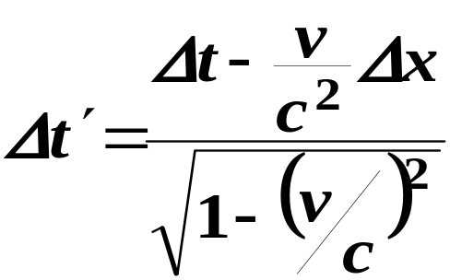
解：已知⊿t =12.5ns ⊿x'=10m
< 0
问：为什么不直接用 ?

Slide 20
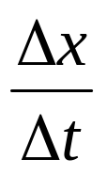
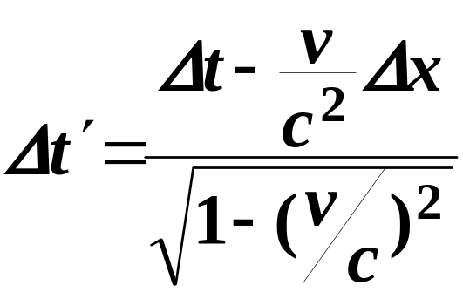
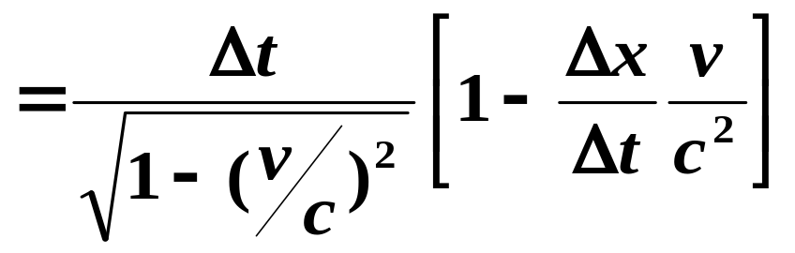
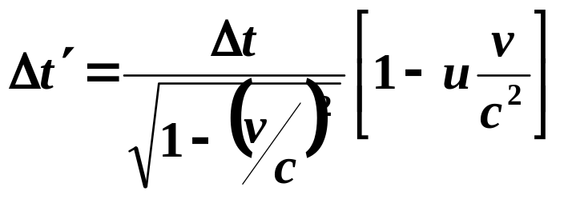
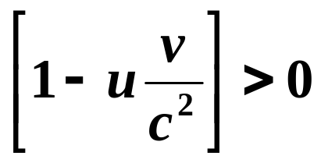
如果两事件有因果关系：A开枪，B中弹。
代表子弹飞行速率。看⊿t 与⊿t’ 有什么关系：
即：
那么: ⊿t 与⊿t' 同号!
结论：
因果律在惯性系是绝对的。

Slide 21
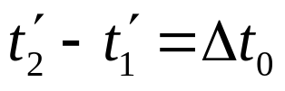
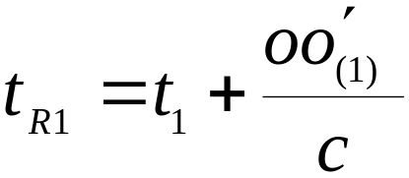




例
宇宙飞船以 0.8c 速度远离地球(退行速度 u = 0.8c )，在此过程中飞船向地球发出两个闪光信号，其时间间隔为 Δt_{0 .}
求
地球上接收到它发出的两个光信号间隔 Δt_{R} .
解
令宇宙飞船为 S' 系，地面为 S 系，光信号由 O' 点发出。
1
2
O
O'
O'
x ( x ′)
t'₁
t₁
t'₂
t₂
？

Slide 22

















§15.5 狭义相对论的速度变换定理
由洛仑兹坐标变换
定义:
洛伦兹速度变换式:

Slide 23






从S系变换到S′系
从S′系变换到S系
(正变换)
(逆变换)

Slide 24




➢ 说明
(1) 当u和v 远小于光速时，相对论速度变换定理又回到伽利略变换，因此伽利略变换是相对论速度变换的低速近似.
(2) 相对论速度变换定理与光速不变原理在逻辑上必然自洽
(3) 由相对论速度变换公式，不可能得出大于光速的物体运动速度. 即使在极端情况下，令 ，
真空中的光速c 是物体运动速度的极限.

Slide 25













一飞船和一彗星相对地面分别以0.6c和0.8c的速度相向而行, 在地面上观测,再有5s二者就要相遇.
例
求
(1)飞船上看彗星的速度为多少?
(2)从飞船上的钟看再经多少时间二者将相遇?
解
设地面为S系,飞船为S′系
负号表示沿x′轴负向
对飞船，观察到其与彗星相撞是在同一地点发生的两个事件

Slide 26






如图所示，棒 AB 的B 端位于x 轴上x₀ 处，其与 x 轴的夹角为θ 。现棒AB以恒定速度v (v < c )沿 y 轴向上做平动，试求棒与 x 轴交点的运动速度 V。
思考题
v
y
S
B
O
x
A
?

